Slide 1
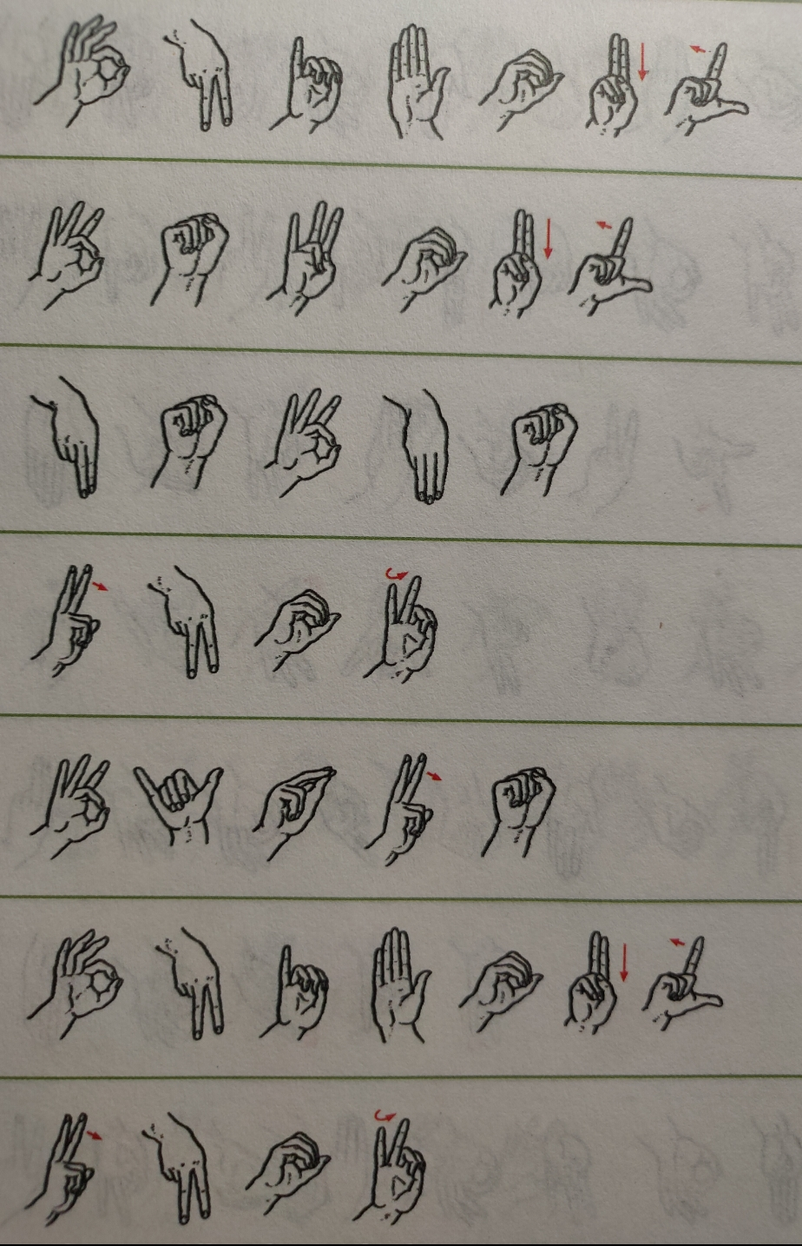
ПРОЧИТАЙ СЛОВА

Slide 2
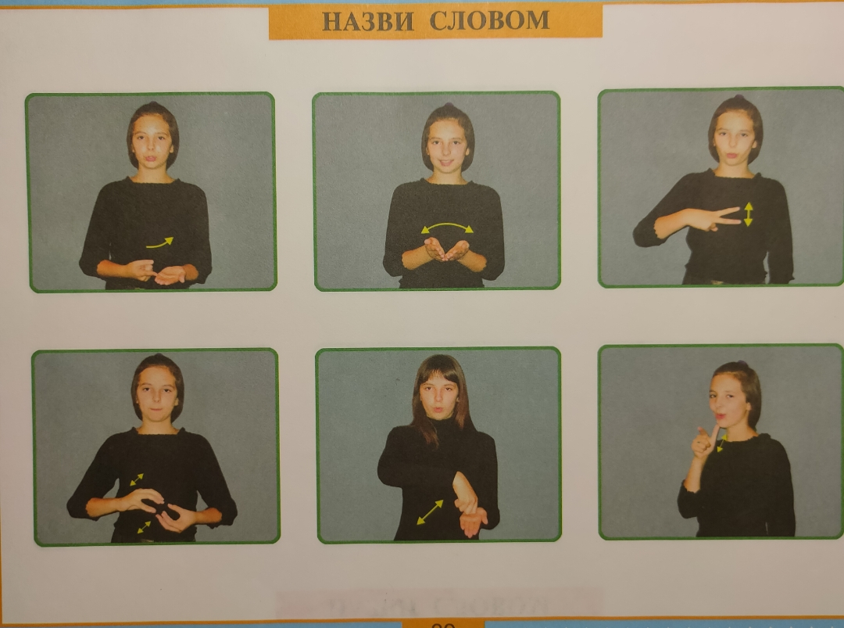
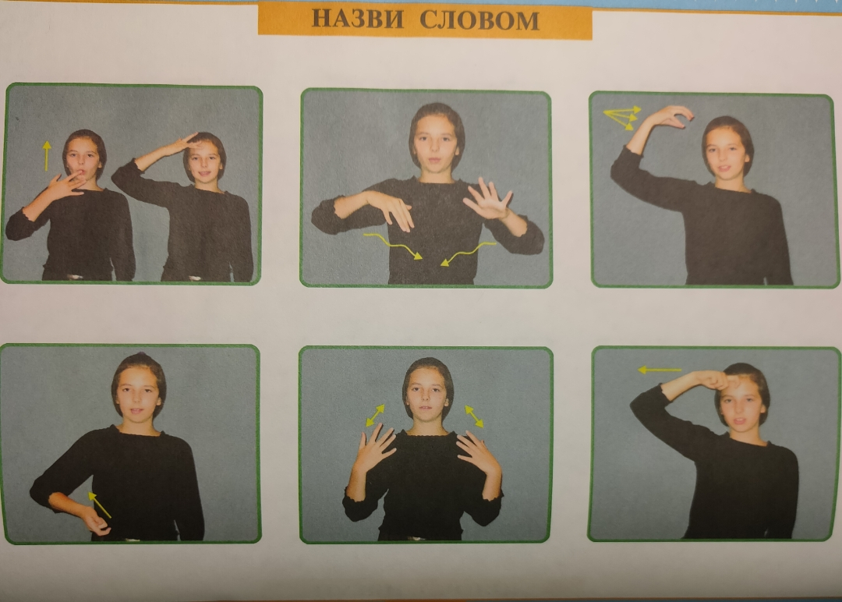
Назви словом

Slide 3
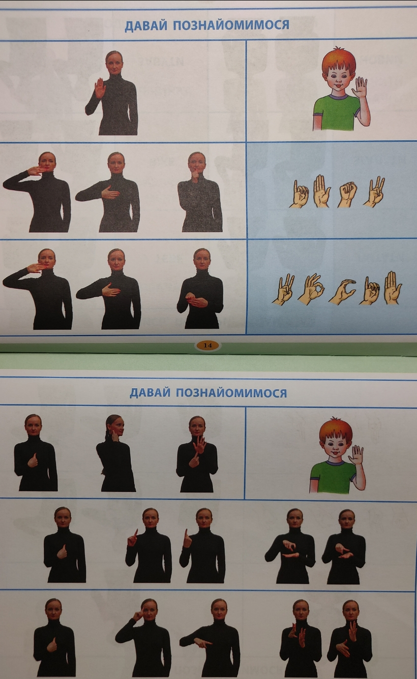
ПРОЧИТАЙ І ПОЗНАЙОМСЯ

Slide 4
Запам’ятай назву

Slide 5
Запам’ятай назву

Slide 6
Покажи жестом

Slide 7
Розв’яжи приклади

Slide 8
